Slide 1
Системи електронного документообігу
на ринку України

Slide 2
Електронний документ - це
документ, інформація в якому зафіксована у вигляді електронних даних, включаючи обов'язкові реквізити документа. Склад та порядок розміщення обов'язкових реквізитів електронних документів визначається законодавством

Slide 3
Електронний документообіг –
це сукупність процесів створення, обробки, відправлення, передачі, одержання, зберігання, використання й знищення електронних документів, які виконуються з використанням перевірки цілісності й, якщо буде потреба, підтвердження факту одержання таких документів

Slide 4
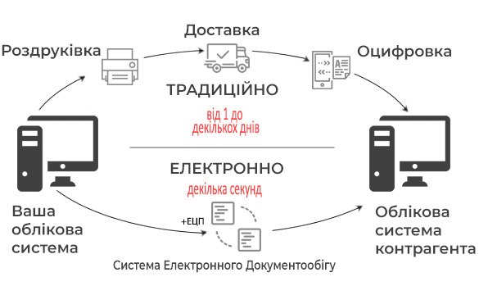
Система електронного документообігу повинна надавати можливість

Slide 5
Система електронного документообігу повинна надавати можливість:
створювати,
зберігати,
здійснювати пошук,
редагувати (в т.ч. одночасно кількома користувачами),
розсилати документи

Slide 6
Основні вимоги до систем електронного документообігу
масштабованість;
розподіленість;
модульність;
відкритість;
уніфікованість документів.

Slide 7
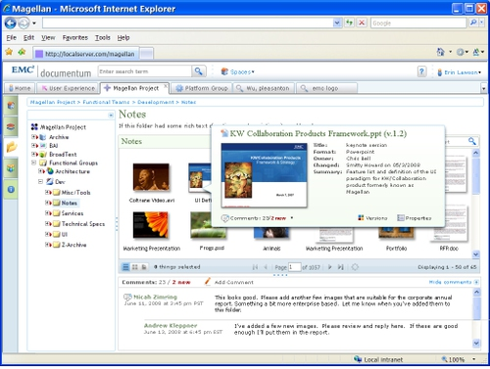
Системи електронного документообігу на ринку України
Documentum (http://www.documentum.com/) – один з лідерів індустрії. Головне призначення системи – управління документами, знаннями і бізнес-процесами на крупних підприємствах і організаціях.

Slide 8
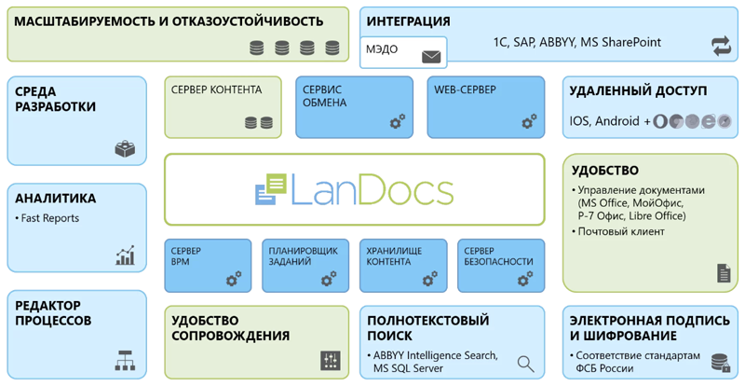
Системи електронного документообігу на ринку України
Система LanDocs головним чином орієнтована на діловодство і архівне зберігання документів

Slide 9
Системи електронного документообігу на ринку України
Програмне забезпечення для централізованого управління зберіганням документів в електронному архіві реалізовано у вигляді окремого сервера. Поштова служба LanDocs побудована так, що співробітники, у яких встановлений спеціальний клієнтський компонент LanDocs, можуть одержувати повідомлення-завдання і звітувати по ним, використовуючи стандартну поштову скриньку Microsoft Exchange або Lotus Notes.

Slide 10
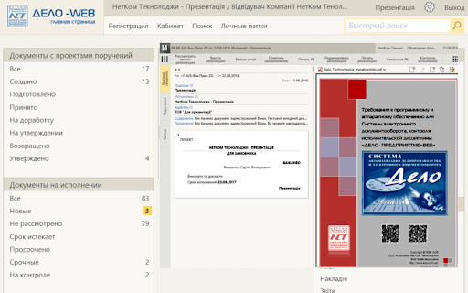
Системи електронного документообігу на ринку України
Система «Діло» здійснює повне протоколювання дій користувачів з документами.

Slide 11
Системи електронного документообігу на ринку України
У системі реалізований веб-інтерфейс для організації віддаленого доступу і побудови інтранет-порталів. Остання версія інтегрована з системою розпізнавання тексту FineReader для занесення в неї даних з паперових документів

Slide 12
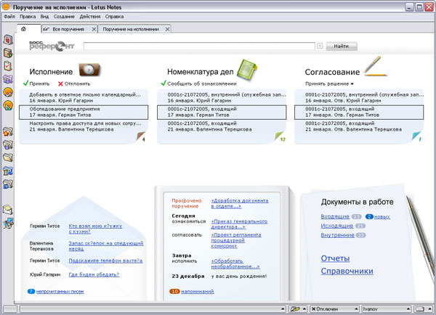
Системи електронного документообігу на ринку України
Система «БОСС-Референт» призначена для використання в крупних корпораціях з складною ієрархічною структурою

Slide 13
Системи електронного документообігу на ринку України
Система характеризується високою функціональністю. В системі реалізовані функції контролю договорів, обліку матеріальних цінностей, потокового сканування і розпізнавання (на основі інтеграції з системою розпізнавання тексту FineReader), електронної конференції і дошки оголошень

Slide 14
Системи електронного документообігу на ринку України
«БОСС-Референт» реалізована на платформі Lotus Notes, тому її використання є доцільним в першу чергу в тих організаціях, які вже почали використовувати Lotus Notes. Інші змушені будуть придбати ліцензії Lotus Notes на кожне робоче місце. Система поставляється разом з повними початковими текстами. Додатково додається інструментарій розробника з повним описом функцій прикладного програмного інтерфейсу (API).

Slide 15
Системи електронного документообігу на ринку України
Розробником цих продуктів є компанія Hummingbird (http://www.hummingbird.com/). Вони є одними з найпопулярніших в світі систем класу «електронних архівів». Системи можуть ефективно застосовуватися і в крупних організаціях з великим числом співробітників (тисячі чоловік), і в невеликих фірмах з чисельністю 5-6 чоловік. Вони призначені в першу чергу для організацій, які займаються інтенсивним створенням документів і їх редагуванням – головні офіси компаній, консалтингові компанії, органи влади і т. д. Для зберігання даних системи необхідно використовувати Microsoft SQL Server або Oracle. Як сховище для самих документів використовується файлова система. Системи є відкритими і містять засоби розробки для створення спеціалізованих додатків або інтеграції з іншими системами.

Slide 16
Системи електронного документообігу на ринку України
Optima Workflow – система, призначена для формалізації типових процедур роботи з документами (потоків робіт) в організаціях, де така робота є щоденною практикою.
Система автоматизує процеси реєстрації документів за правилами діловодства, реалізує механізми анотування і збору резолюцій, доставки звітів про виконання доручень.

Slide 17
ВИКОРИСТАНІ ДЖЕРЕЛА:
Золотарьова І.О. Бутова Р.К. АВТОМАТИЗАЦІЯ ДОКУМЕНТООБІГУ. Навчальний посібник. http://www.repository.hneu.edu.ua/bitstream/123456789/3060/1/Навчальний%20посібник.%20Автоматизація%20документообігу.%20Золотарьова%20І.О..pdf
Кукарін О.Б. ЕЛЕКТРОННИЙ ДОКУМЕНТООБІГ ТА ЗАХИСТ ІНФОРМАЦІЇ. Навчальний посібник для слухачів спеціальності “Електронне урядування” http://academy.gov.ua/NMKD/library_nadu/Navch_Posybniky/157617ed-2d29-45aa-96bd-97e52b5051db.pdf
Матвієнко О., Цивін М. ОСНОВИ ОРГАНІЗАЦІЇ ЕЛЕКТРОННОГО ДОКУМЕНТООБІГУ. Навч. посібник для студ. вищих навчальних закладів. http://www.dut.edu.ua/uploads/l_1583_62194647.pdf
Тарнавський Ю.А. СИСТЕМИ ЕЛЕКТРОННОГО ДОКУМЕНТООБІГУ: Опорний конспект лекцій https://bdpx.github.io/edm/СИСТ_ЕЛ_%20ДОКУМЕНТООБІГУ_(Тарнавський_конспект_лекцій).pdf

